Slide 1

COM对象的实现
潘爱民
2003-9-26
http://www.icst.pku.edu.cn/CompCourse2003/

Slide 2
内容
COM对象
注册表
创建COM对象
类厂

Slide 3
COM对象的标识——CLSID
是GUID的一种用法
创建对象的时候必须要提供CLSID
COM对象的身份
  身份是否一致的可判断性

Slide 4
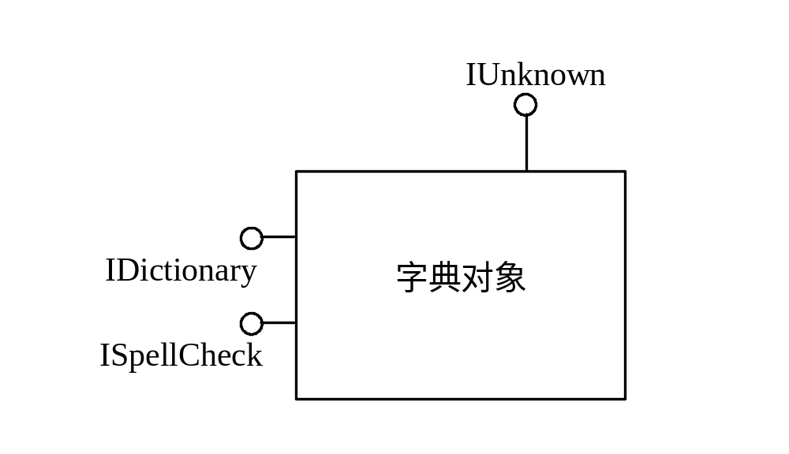
COM对象和接口图示

Slide 5
COM对象
客户的交互实体
包括属性和方法，或者状态和操作
能够提供服务——通过COM接口
对象的实现由组件完全包装起来

Slide 6
COM对象与C++对象的比较
层次差异
封装特性
可重用性
多态性的表现形式不同

Slide 7
接口描述语言：IDL
  interface IDictionary : IUnknown
  {
  HRESULT Initialize();
  HRESULT LoadLibrary([in] string);
  HRESULT InsertWord([in] string, [in] string);
  HRESULT DeleteWord([in] string);
  HRESULT LookupWord([in] string, [out] string *);
  HRESULT RestoreLibrary([in] string);
  HRESULT FreeLibrary();
  };
MIDL可以由IDL文件生成C/C++接口描述

Slide 8
IDL简介
以OSF IDL为基础
基本数据类型
  与C语言非常接近，包括结构、联合、枚举、typedef等
interface
coclass
library
  可以产生类型库

Slide 9
IUnknown接口的IDL描述
IDL接口定义：
  [
  local, object,
  uuid(00000000-0000-0000-C000-000000000046),
  pointer_default(unique)
  ]
  interface IUnknown
  {
  typedef [unique] IUnknown *LPUNKNOWN;
  HRESULT QueryInterface( [in] REFIID riid,
  [out, iid_is(riid)] void **ppvObject);
  ULONG AddRef();
  ULONG Release();
  }

Slide 10
IDL中类的描述
[
uuid(1e196b20-1f3c-1069-996b-00dd010fe676),
version(1.0),
helpstring("A class"),
helpcontext(2481), appobject
]
coclass myapp
{
[source] interface IMydocfuncs : IUnknown;
dispinterface DMydocfuncs;
};

Slide 11
IDL中库的描述
[
uuid(12345678-1234-1234-1234-123456789ABC),
helpstring("Hello 2.0 Type Library"),
lcid(0x0409),
version(2.0)
]
library Hello
{
/* Library definition statements */
};

Slide 12
IDL中library示例
[
object, uuid(. . .), <other interface attributes>
]
interface IKnown : IUnknown
{
import "unknwn.idl";
<declarations, etc. for IKnown interface go here>
};
[
<library attributes>
]
library KnownLibrary
{
//reference interface IKnown:
interface IKnown;
//or create a new class:
[
<coclass attributes>
]
coclass KnowMore
{
interface IKnown;
};
};

Slide 13
IDL的意义
IDL语言无关
  跨语言的中间语言
MIDL.exe产生C++头文件定义
  相当于C++定义
MIDL.exe产生TLB类型库
  COM本身提供了一套基础设施来解释类型库
所有的标准接口都可以在SDK中找到IDL描述

Slide 14
编译IDL
xxx.h C++头文件
用于客户/服务器
MIDL.exe
xxx_i.c GUID
proxy/stub
xxx.IDL文件
xxx_p.c P/S
dlldata.c
xxx.tlb
用于其他编程语
言，如Java、VB

Slide 15
COM对象实现形式
进程内组件
  in process component
进程外组件
  out of process component

Slide 16
进程内组件
组件：做成DLL——引出函数
客户：用到的API函数，LoadLibrary、GetProcAddress、FreeLibrary
说明：
  1. 也可以引出全局变量
  2. DumpBin检查组件的引出函数和变量

Slide 17
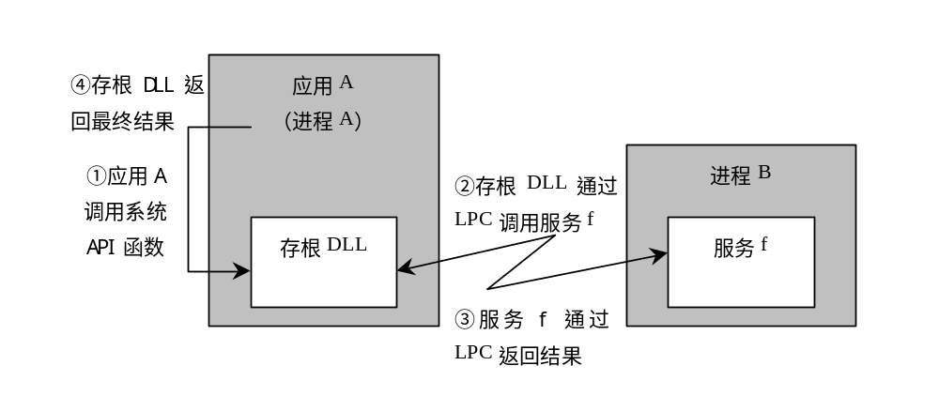
进程外组件
实现形式：EXE
IPC：DDE、消息机制、共享内存、RPC/LPC等等
例：应用调用系统服务

Slide 18
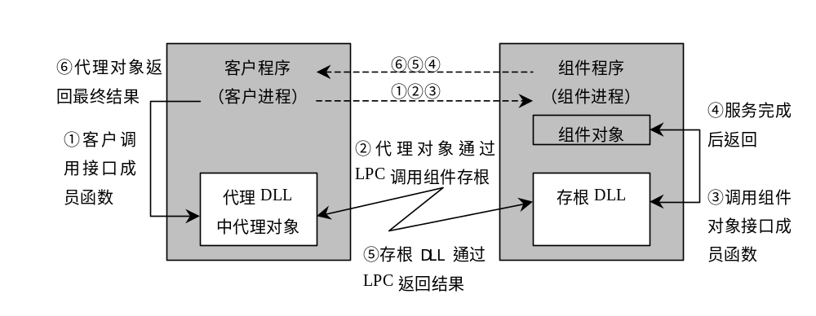
进程外组件(续)

Slide 19
回顾：对象与客户之间的连接
客户通过vtable与对象进行通信
客户如何获得第一个接口指针？
  CreateString引出函数
如何创建(create)？激活(activate)？
创建工作一定是由组件中的一个函数来完成：创建函数CreateObject
客户如何访问这个函数？

Slide 20
创建函数
方案1
  直接引出创建函数
  优点：对于DLL非常方便
方案2
  把创建函数封装到一个对象中，通过vtable调用
  优点：灵活，客户以一致的方式调用创建函数

Slide 21
创建函数(续)
客户
创建函数指针
组件
客户
组件
创建函数指针

Slide 22
创建函数所在的对象
该对象被称为类对象，也称为类厂
现在问题是：如何创建类厂对象？
  对于DLL通过引出函数
  对于EXE，EXE的引出函数？
客户-〉引出函数-〉类厂对象-〉用户对象
引出函数的名字固定：DllGetClassObject
增加了一层间接性，带来灵活性

Slide 23
创建对象结构示意图
客户
DllGetClassObject
组件
{
}
创建类厂对象
创建实例对象

Slide 24
类厂(Class Factory)
类厂：用于创建COM对象的COM对象
目标：完成COM对象的创建过程，更好地把客户与对象隔离开来。
特殊性：
  实现一个或多个创建接口，缺省的接口为IClassFactory
  类厂本身没有CLSID

Slide 25
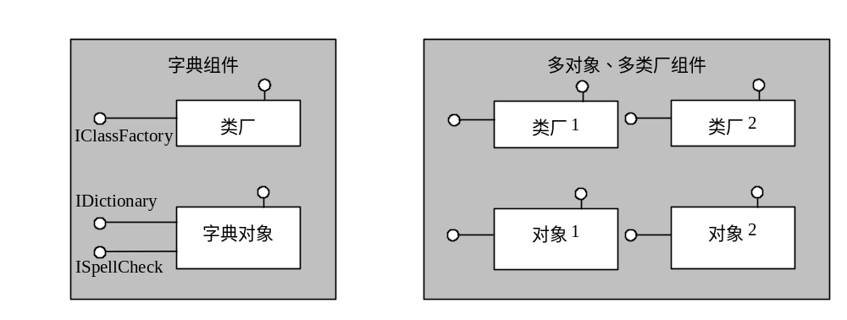
类厂(续)
类厂与COM对象有一一对应关系

Slide 26
创建类厂对象
DllGetClassObject创建类厂对象
  创建类厂对象需要哪些信息？
DllGetClassObject原型：
  HRESULT DllGetClassObject(
  const CLSID& clsid,
  const IID& iid,
  (void **)ppv
  );

Slide 27
创建函数需要哪些信息？
clsid
  与类厂绑在一起
iid
  客户提供
结果接口指针
  类型取决于iid

Slide 28
IClassFactory接口
IID为IID_IClassFactory
class IClassFactory : public IUnknown
{
virtual HRESULT __stdcall CreateInstance(
IUnknown *pUnknownOuter,
const IID& iid,
void **ppv) = 0;
virtual HRESULT __stdcall LockServer(
BOOL bLock) = 0;
};

Slide 29
小结：客户创建对象过程
客户提供信息
  组件位置、clsid、iid、结果接口指针地址ppv
过程：
  根据组件位置，LoadLibrary
  GetProcAddress，获取DllGetClassObject
  用clsid和IID_IClassFactory获得类厂对象接口指针pFactory
  用iid、ppv调用pFactory->CreateInstance

Slide 30
创建过程的位置透明性
位置透明性可以极大地方便客户程序
如何做到位置透明性？
  在当前环境下，每个clsid必定与某个组件相联系
  如何从clsid映射到组件位置？
解决方案：
  维护clsid与组件位置的映射关系
  在客户与组件之间插入中介

Slide 31
COM方案
在Windows平台上，使用系统注册表保存映射关系，所以，从clsid可以找到对应组件的位置
在客户与组件之间插入COM库，由COM库完成创建的细节工作

Slide 32
Windows系统注册表
树状结构
  根是“My Computer”
  预定义的5个子节点
  HKEY_CLASSES_ROOT
    为HKEY_LOCAL_MACHINE的一个子节点
  HKEY_CURRENT_USER
    为HKEY_USERS的一个子节点
  HKEY_LOCAL_MACHINE
  HKEY_USERS
  HKEY_CURRENT_CONFIG

Slide 33
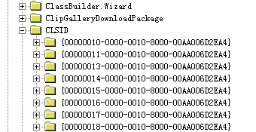
通过注册表管理COM对象
HKEY_CLASSES_ROOT\CLSID

Slide 34
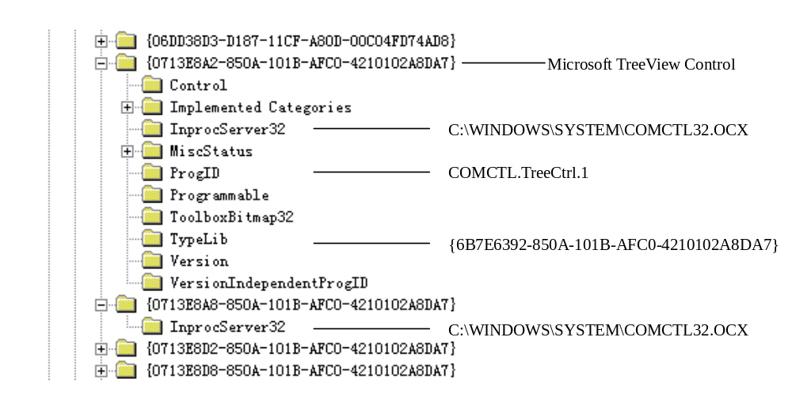
TreeView组件的注册信息

Slide 35
回顾：COM对象的标识
CLSID，两种形式
  128位整数，随机数，不需要运算功能，但是需要比较和查找功能
  字符串形式
    例如: {72d3edc2-a4c4-11d0-8533-00c04fd8d503}
ProgID：友好名，字符串形式
  有可能重名，用一种约定来避免重名
  例如：Word.Document
  包含版本：Word.Document.8

Slide 36
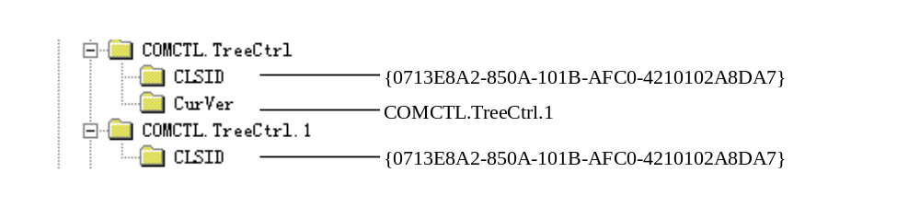
TreeControl的ProgID信息

Slide 37
注册表其他事项
系统全局的注册信息、公共信息仓库
工具RegEdit.exe、Regedt32、OLEView
程序访问途径：Win32 API
Component Categories（组件类别）

Slide 38
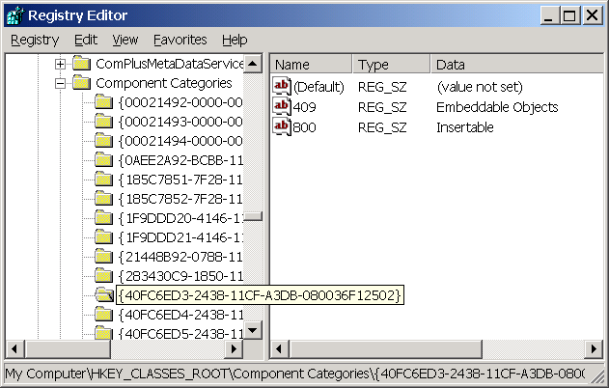
组件类别

Slide 39
COM组件的注册
进程内组件
  两个引出函数DllRegisterServer和DllUnregisterServer
    注册工具：RegSvr32.exe
    例如：RegSvr32 c:\DictComp\DictComp.dll
    RegSvr32 /u c:\DictComp\DictComp.dll
进程外组件
  命令行参数/RegServer和/UnregServer

Slide 40
作业
读程序
  “COM原理与应用”中
    第二章的“字典组件和字典客户”
    两个工程：DictComp和DictCtrl
  或者“Inside COM”
    第七章的例子程序
  目标：
了解COM组件的创建过程
进一步理解COM组件的位置透明性
上机实习
  编写程序来观察二进制接口
  检查DLL的接口

